Slide 1
Моя профессия – воспитатель детского сада
МБДОУ «Детский сад № 4 Ласточка» г.АрмянскА

Slide 2
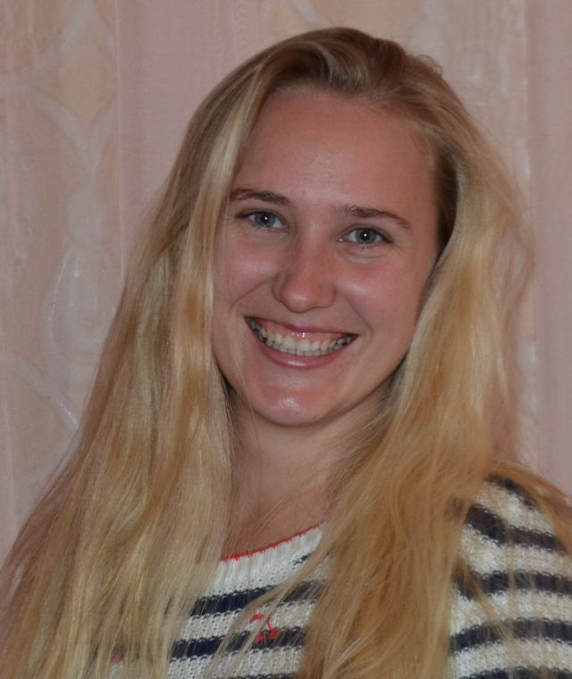
познакомимся: воспитатель старшей группы Приходько Наталья Анатольевна
Педагогический стаж 12 лет
Воспитатель I квалификационной категории
Тема самообразованию «Социально-коммуникативные игры как средство развития детей дошкольного возраста»

Slide 3
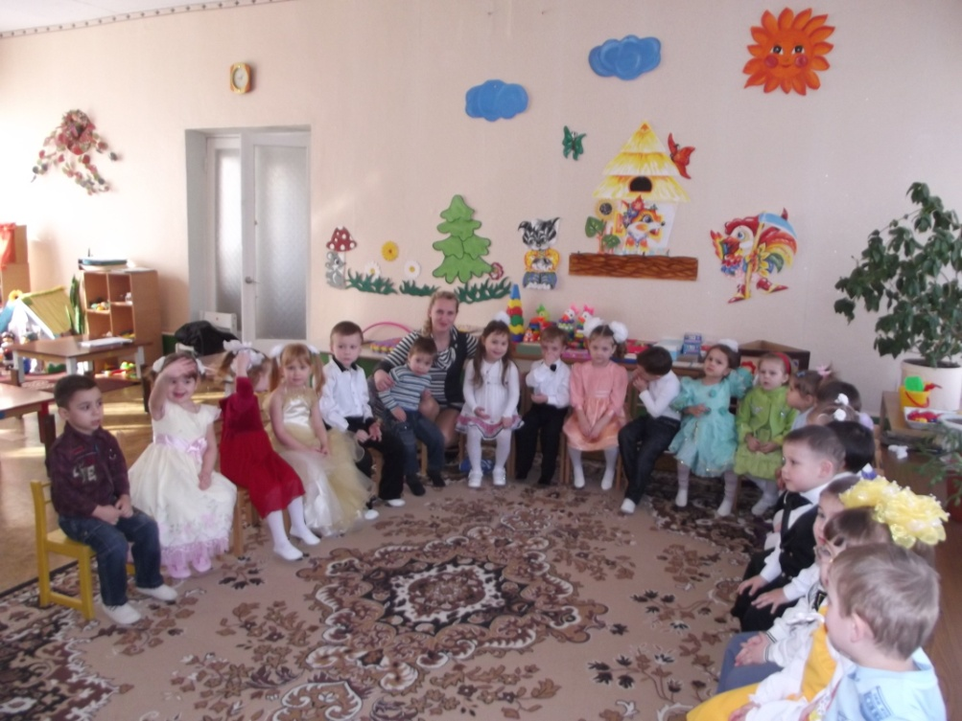
Воспитатель как гончар, в руках которого мягкая податливая глина превращается в изящный сосуд. И задача воспитателя заполнить этот сосуд добром, творчеством, знаниями и навыками.
Любовь к детям – самое важное
качество воспитателя

Slide 4
Высказывания о воспитании и детях
«Самое лучшее открытие – то, что ребёнок делает сам». Ральф Эмерсон
«Лучший способ сделать детей хорошими – это сделать их счастливыми». Оскар Уайльд
«Каждый, кто связан с воспитанием детей, должен найти свой собственный ключик к их сердцам». Лариса Фесюкова

Slide 5
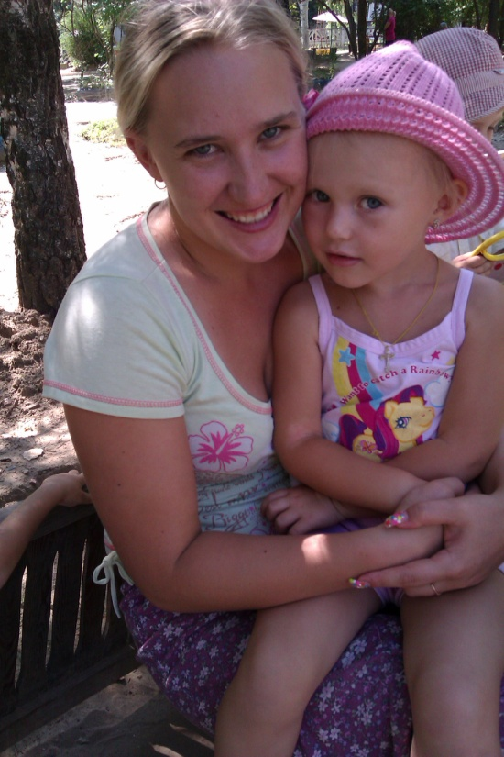
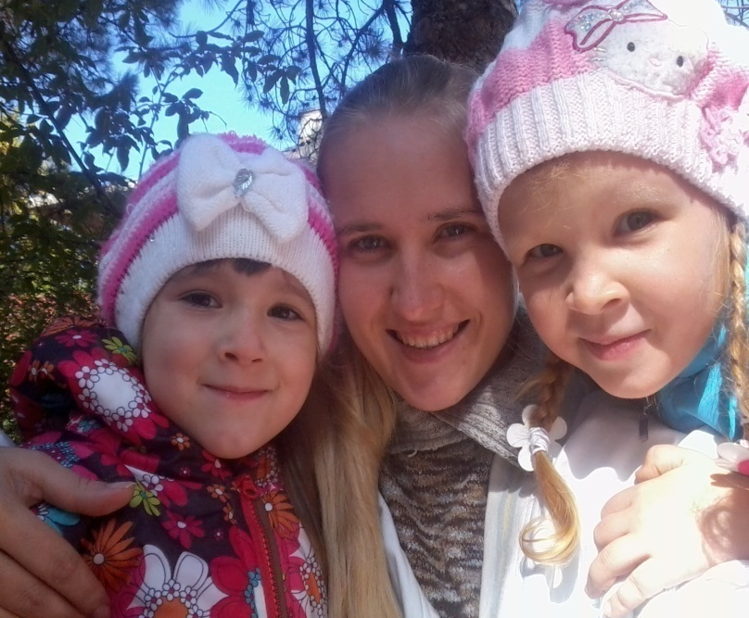
Необходимые качества хорошего воспитателя:
ДОБРОТА
Воспитатель должен любить маленьких детей, уметь находить с ними общий язык и обладать невероятным терпением.

Slide 6
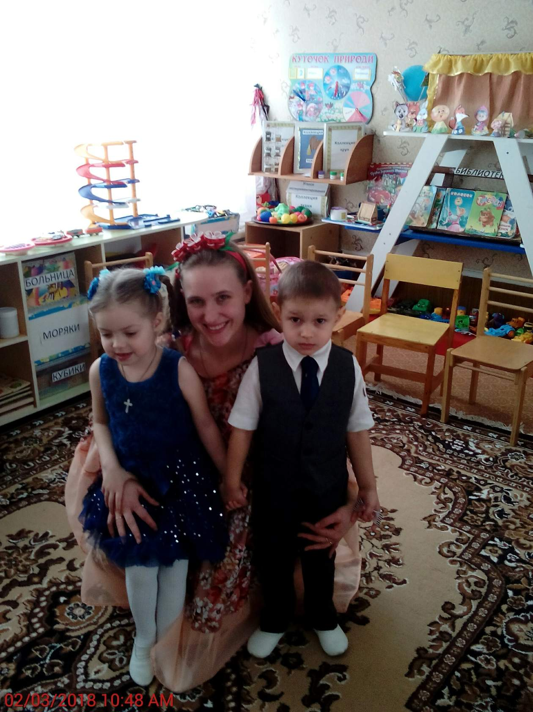
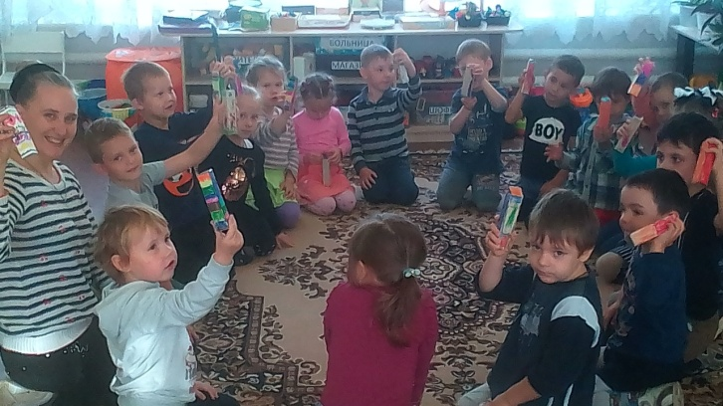
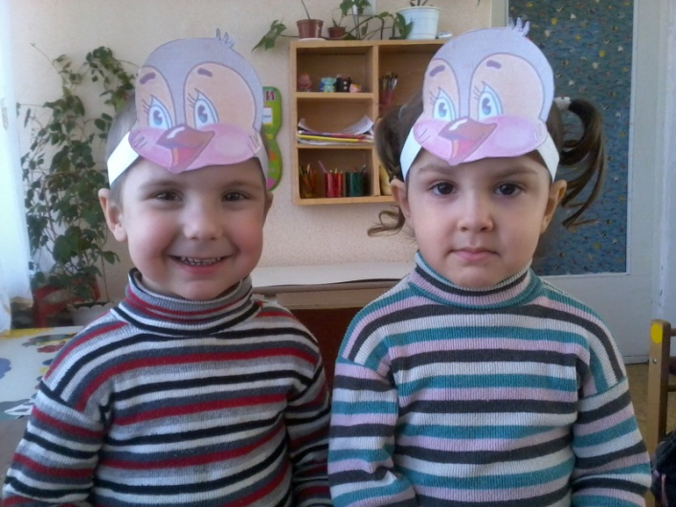
Только к доброму воспитателю дети идут с радостью, любят её, ждут с нетерпеньем, когда вновь отправятся в детский сад.

Slide 7
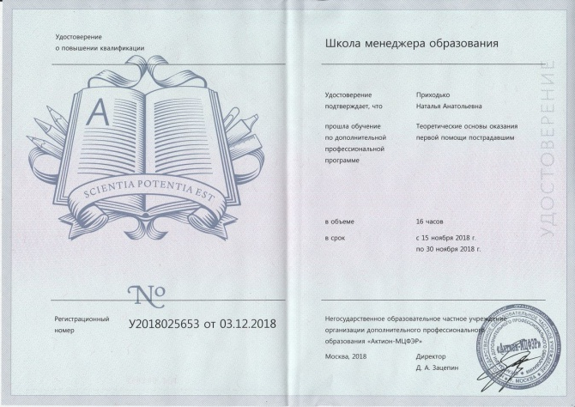
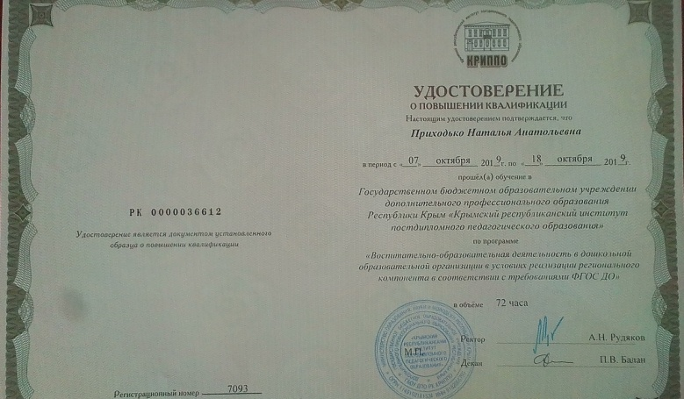
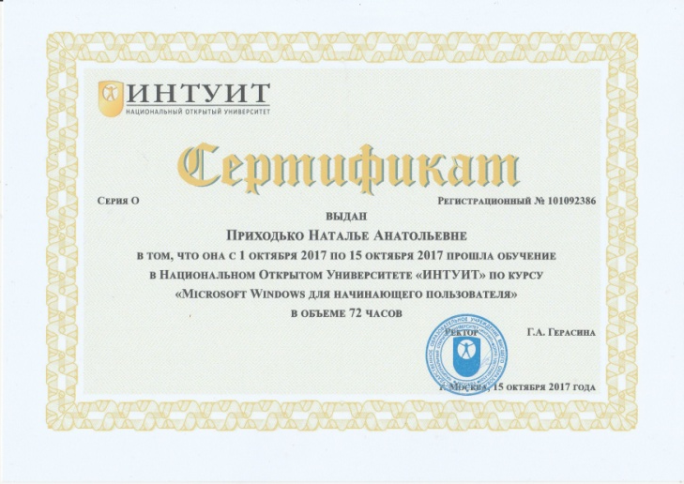
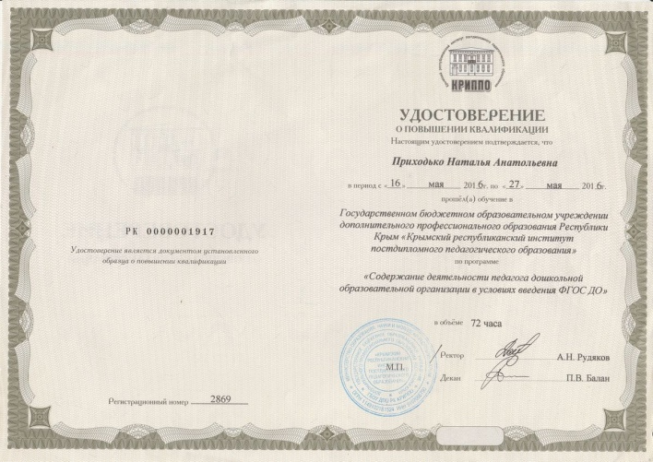
Образование
Воспитатель постоянно должен совершенствовать своё мастерство, используя достижения педагогической науки и передовой практики. Должен идти вперёд, осваивать инновационные технологии и нетрадиционные методы.

Slide 8
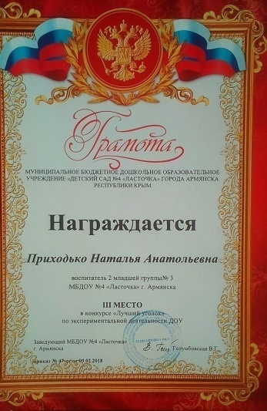
Грамоты

Slide 9
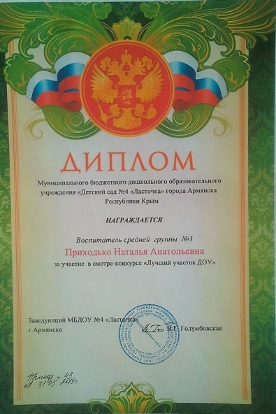
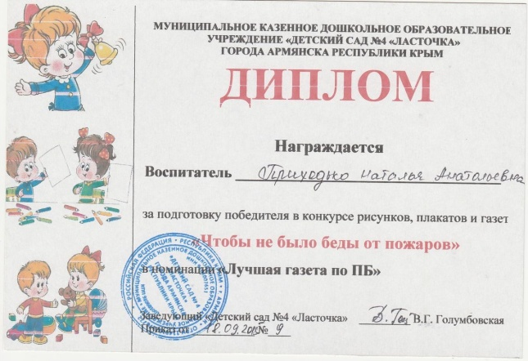
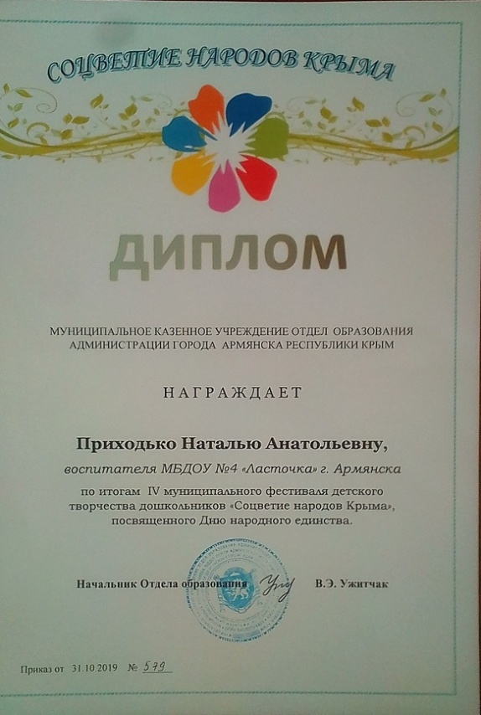
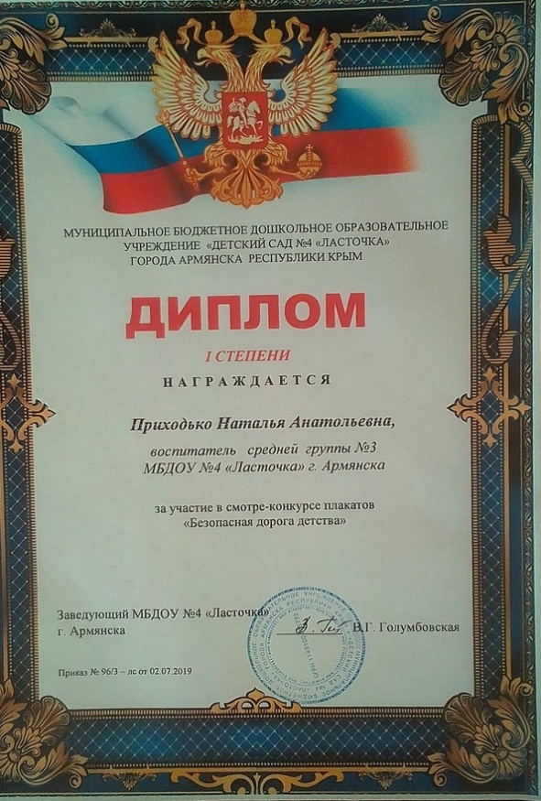
Дипломы

Slide 10
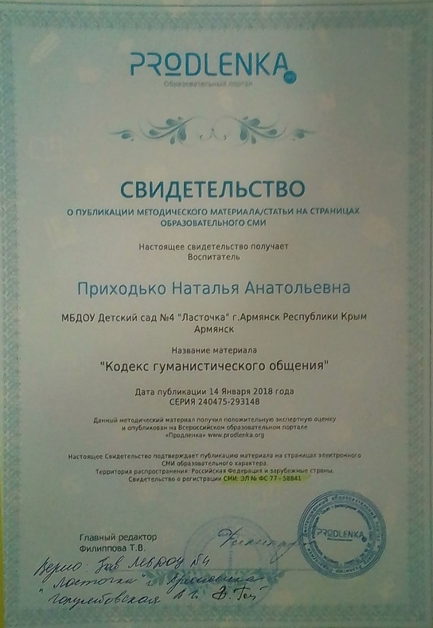
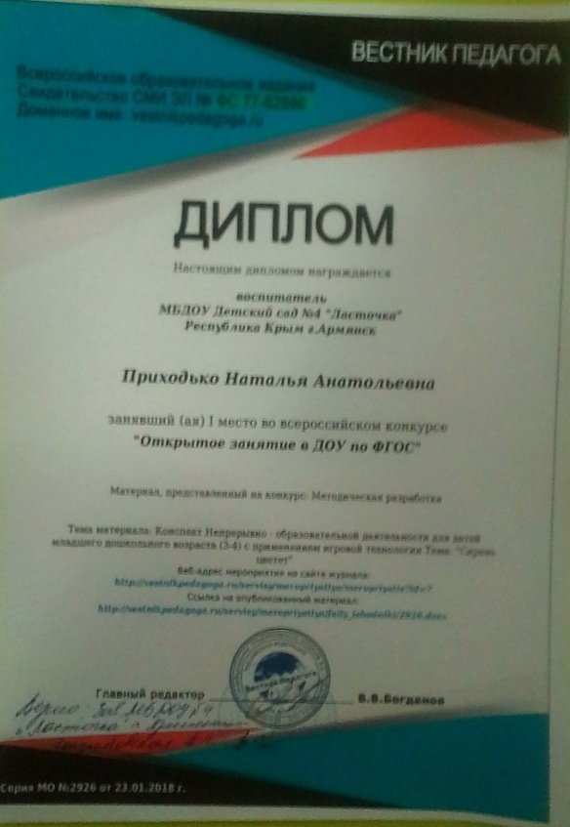
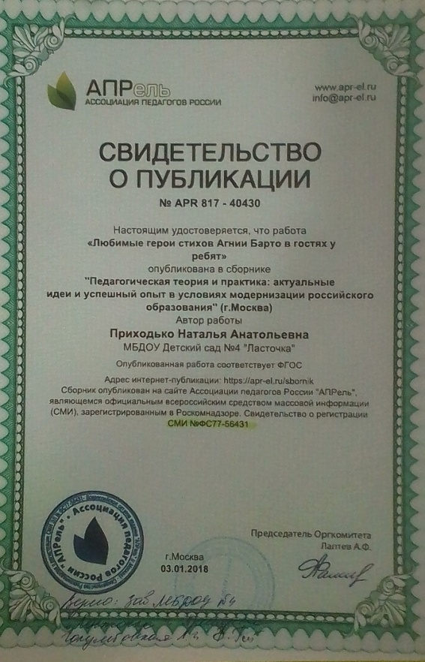
Публикации

Slide 11
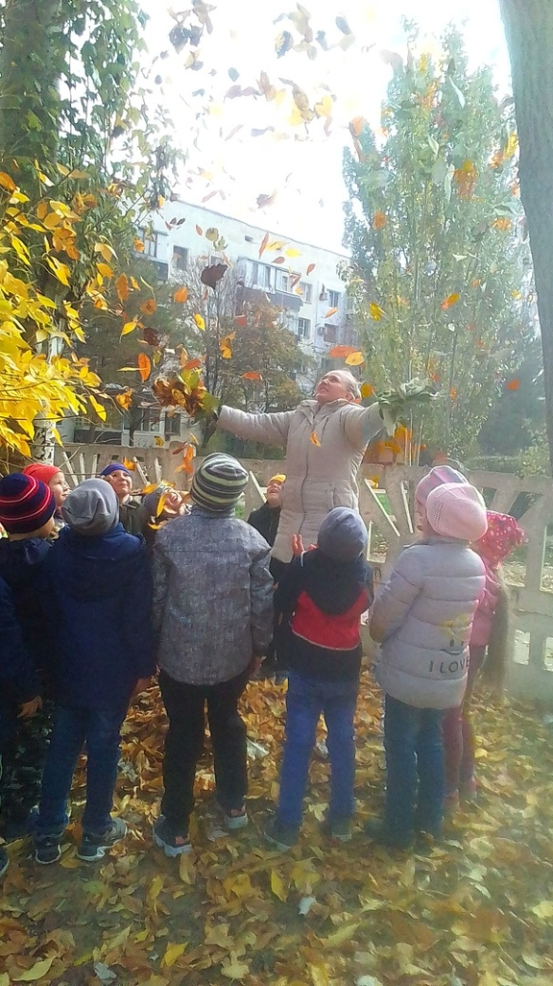
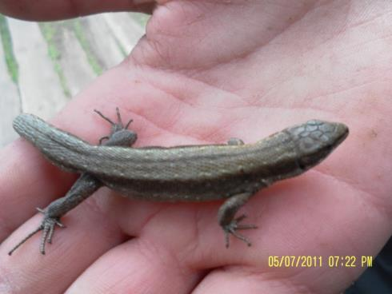
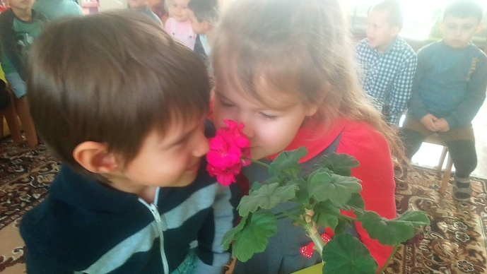
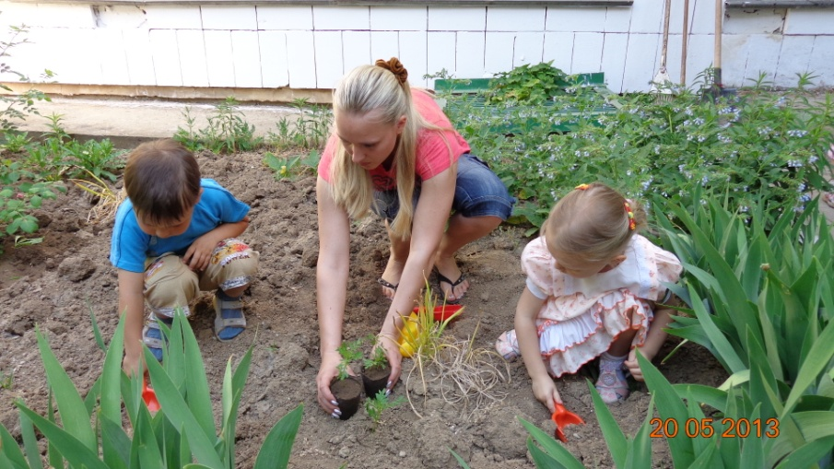
Воспитателю необходимы разнообразные знания, чтобы удовлетворять любознательность современного ребёнка и помогать ему познавать окружающий мир.

Slide 12
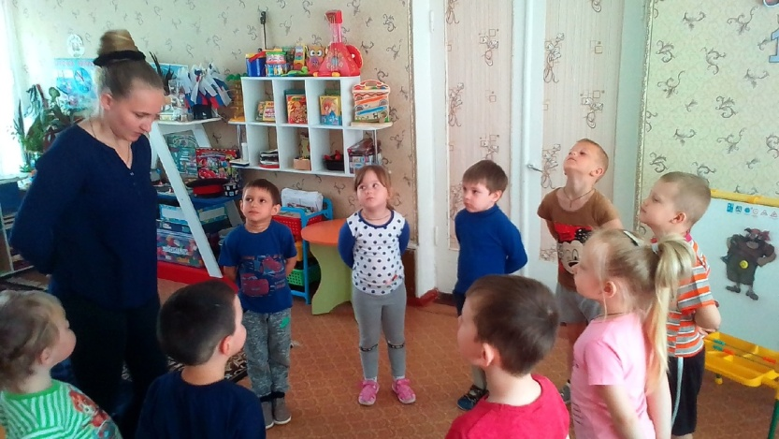
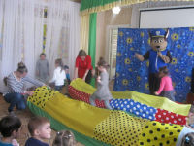
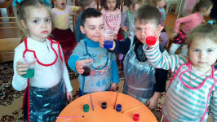
Ответственность.
Воспитатель несёт ответственность за жизнь и здоровье детей во время их пребывания в детском саду.

Slide 13
Забота и внимание
Дети очень тонко чувствуют , когда педагог искренне интересуется их проблемами. Хороший педагог умеет определять индивидуальные способности малышей.

Slide 14
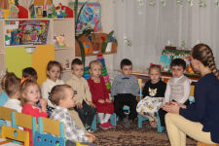
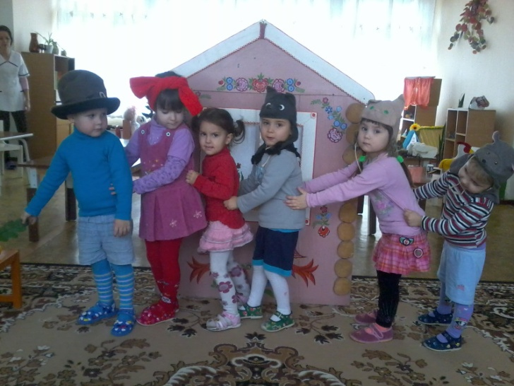
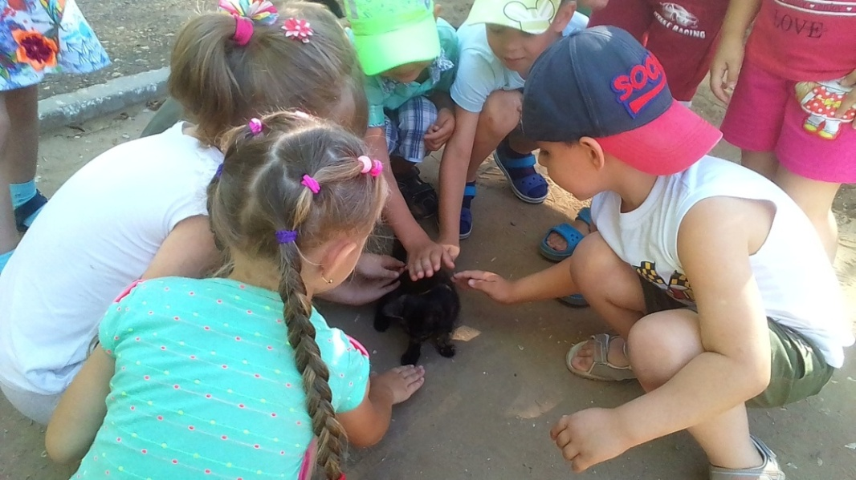
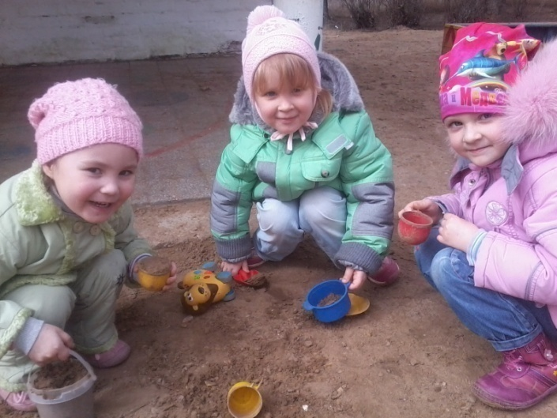

Slide 15
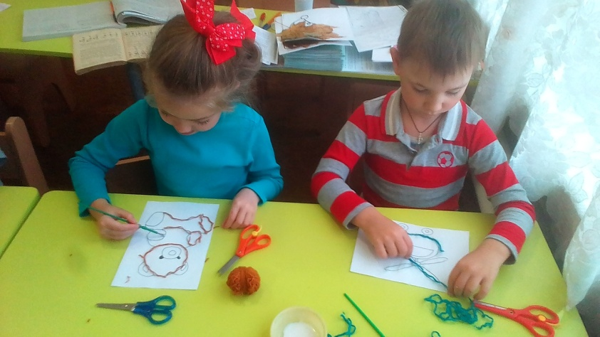
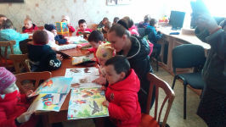
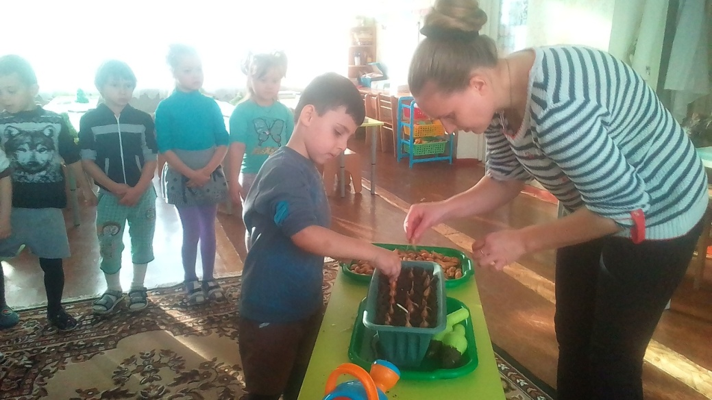
Трудолюбие.
Воспитатель не должен забывать о дисциплине, режиме и других организующих факторах. Он должен формировать у детей усидчивость и трудолюбие.

Slide 16
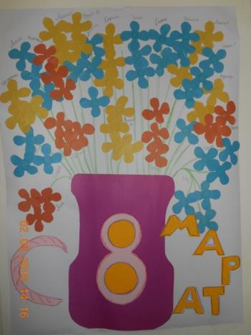
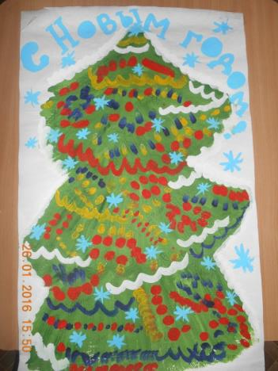
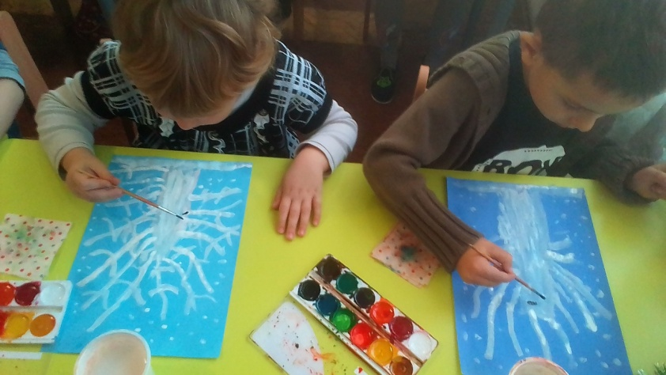
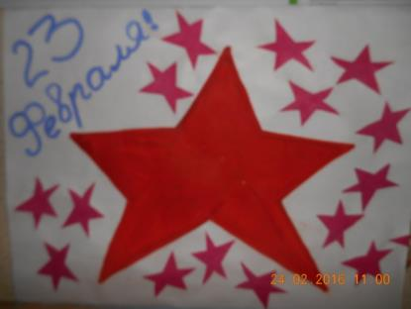
Творчество.
Превращать обычный день ребёнка в праздник с неожиданными сюрпризами

Slide 17
Артистизм.
Умение перевоплощаться, выполнять какую-то роль – помогает найти подход к детям, понять их внутренний мир, раскрыть их способности, таланты, пробудить интерес к творчеству

Slide 18
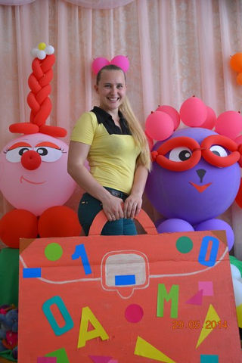
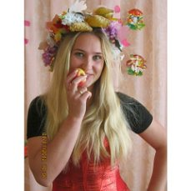
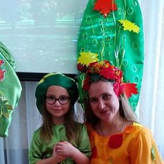
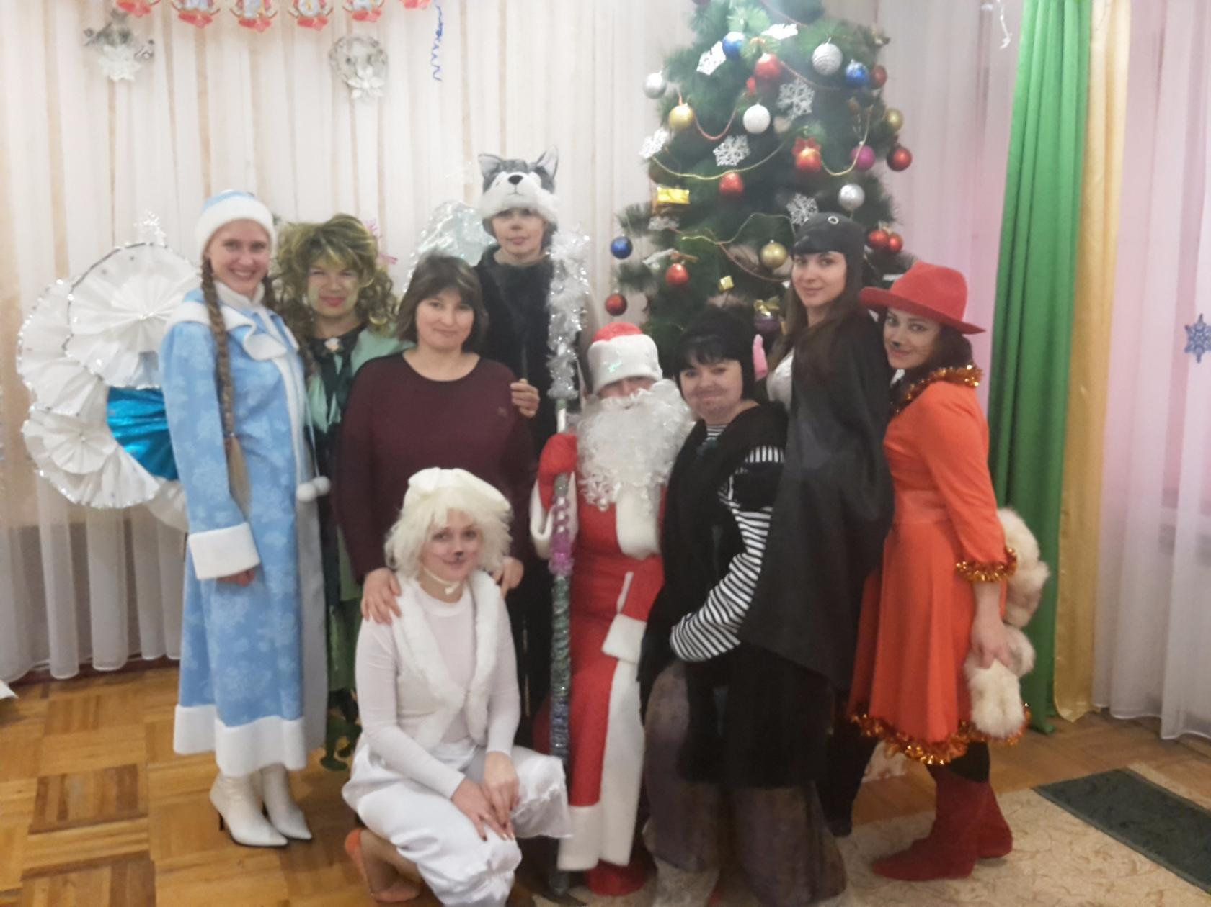
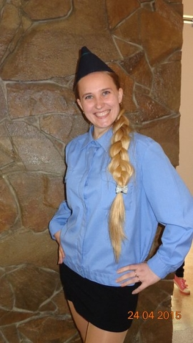

Slide 19
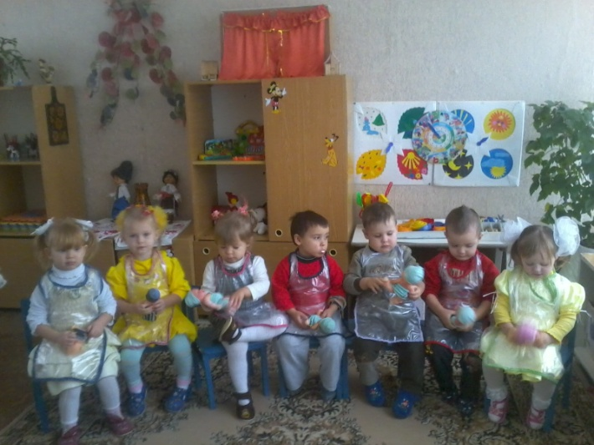
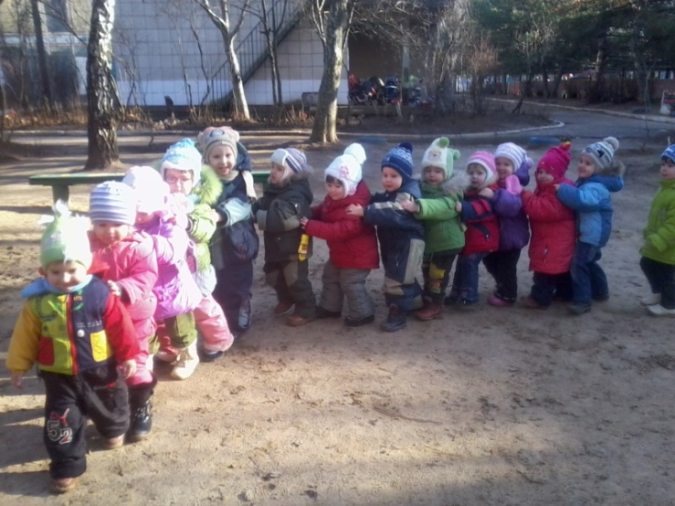
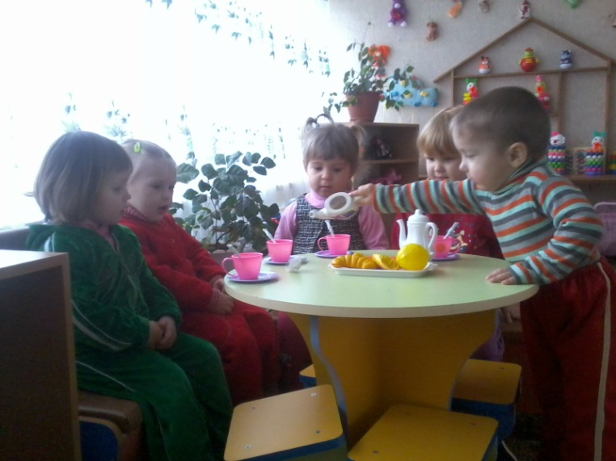
Коммуникабельность.
Воспитатель организует работу детского коллектива и личные отношения детей между собой.

Slide 20
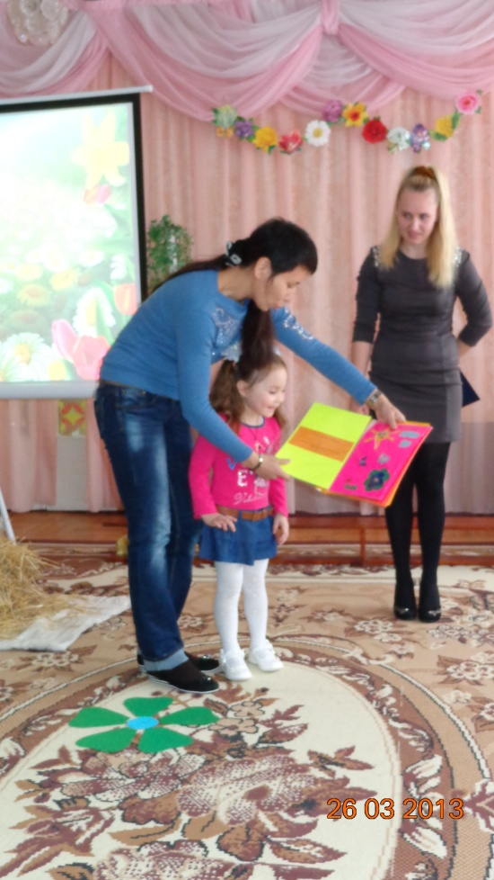
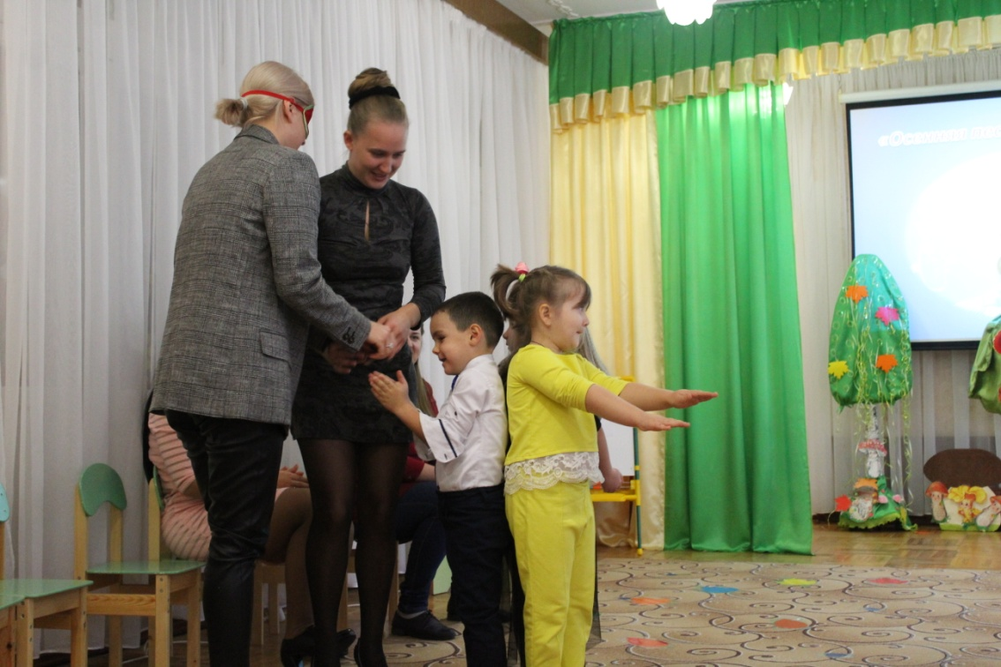
Воспитатель должен общаться с родителями малышей, слышать их пожелания. Считаться с их мнением.

Slide 21
Любовь к детям – важнейшая личностная и профессиональная черта воспитателя, без чего невозможна эффективная педагогическая деятельность.
Быть воспитателем это призвание! Это значит снова и снова переживать детство с каждым ребёнком, видеть мир его глазами, удивляться и познавать его вместе с ним.

